Slide 1


COLEGIO CIPRESES SECUNDARIA
Reunión informativa con Padres de Familia

Slide 2

Nueva Escuela Mexicana
APRENDIZAJE POR PROYECTOS

Slide 3
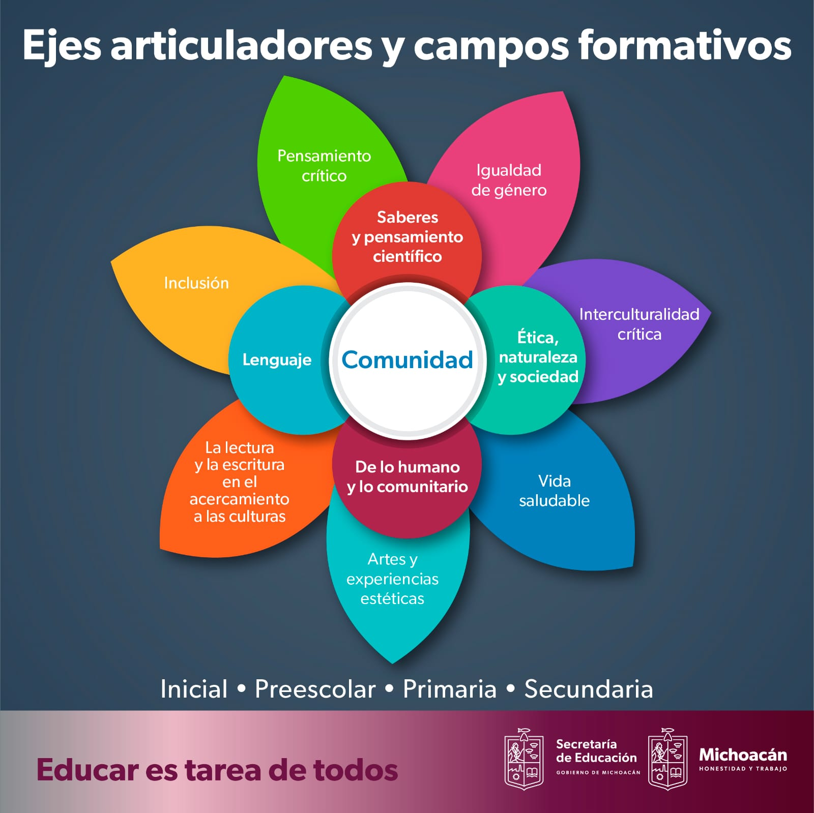

Slide 4

Aprendizaje por competencias
CONOCIMIENTO
conozco
HABILIDAD
desarrollo
ACTITUD
aplico

Slide 5

Aprendizaje por competencias
CONOCIMIENTO
SENTIDOS
Se activan en determinados momentos y en función de una necesidad específica. Son formas de percepción y regulación.
Sensaciones-emociones-sentimientos.

Slide 6
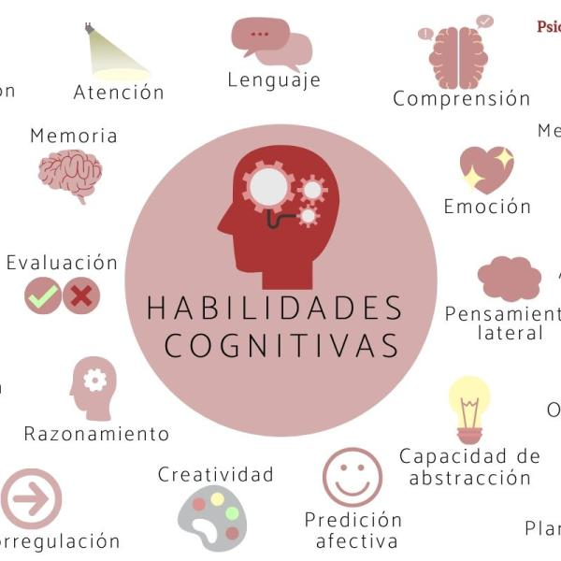
Aprendizaje por competencias
HABILIDAD
Práctica-repetición-acierto y error.

Slide 7
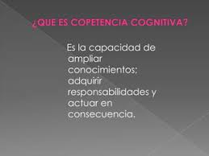
Aprendizaje por competencias
ACTITUD
Constancia-disciplina-atención-perseverancia
Honestidad

Slide 8
ESTRATEGIAS DE APOYO
CASA
COLEGIO
SUPERVISAR
APOYAR EL TRABAJO
REVISAR LA MOCHILA Y LOS ÚTILES
ALIMENTACIÓN/DESAYUNO
DESCANSO
INDAGAR/AMISTADES/COMPAÑEROS
COMPARTIR/EXPERIENCIAS/PERCEPCIONES
“PRIMERO TIENDE TU CAMA”
CONOCER A LOS PROFESORES
CONOCER SU FORMA DE TRABAJO
ANTES DE DESCALIFICACIONES, INDAGAR/ PRESENCIAR
ASISTIR A LAS REUNIONES DE TRABAJO
INFORMARSE CON LAS COORDINACIONES
MANEJAR LA PLATAFORMA

Slide 9

APOYO A LA MEJORA ACADÉMICA
Participaciones
Asistir a las asesorías /Matemáticas
Concursos/Disfraces/ Calaveritas
Ceremonias conmemorativas
Obras de teatro
Salidas culturales
BAJO DESEMPEÑO
Asistencia de PF cuando se les requiere
80% de asistencia
No reportes de gravedad
ELEMENTOS QUE REPERCUTEN EN LA MEJORA DEL PROMEDIO.

Slide 10
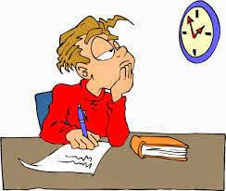
Inasistencias
Retardos (Justificados)
Falta de bata
Falta de instrumento musical
Falta de materiales de trabajo
Falta de tareas
BAJO DESEMPEÑO
ELEMENTOS QUE REPERCUTEN EN LA PERDIDA DE CALIFICACIÓN, Y POR TANTO BAJA EN EL PROMEDIO DE GRADO Y DE NIVEL.

Slide 11
ENCONTRAR EL EQUILIBRIO en el desempeño académico

Slide 12
Recuerda que no podemos ser buenos en todo y cada uno tiene un talento especial.
Si con ese método no has conseguido lo que querías cambia el método, pero no la meta.
Si con ese método no has conseguido lo que querías cambia el método, pero no la meta.
FRASES MOTIVACIONALES PARA PADRES DE ADOLESCENTES

Slide 13
